Slide 1
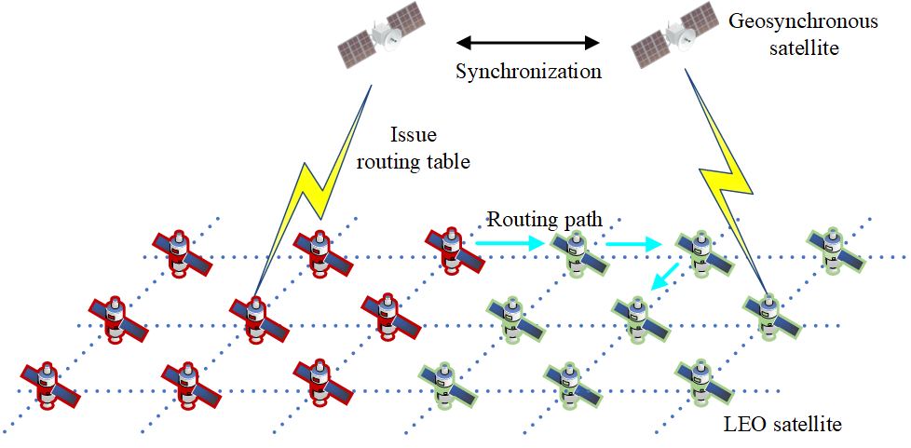
2、集中计算路由
域间交互
GEO卫星
1、收集域内全局拓扑
传输路径
3、下发流表
管控域一
LEO卫星星座
管控域二

